Slide 1
33. Magnetismi
Tavoitteet ja sisältö
Oppia magnetismin perusteet
- Tutustua kestomagneetin ominaisuuksiin
- Opitaan, mikä on maailman suurin magneetti.

Slide 2
Kestomagneetti
Kahden eri magneetin samanlaiset kohtiot hylkivät toisiaan
Kahden eri magneetin erilaiset kohtiot vetävät toisiaan puoleensa

Slide 3
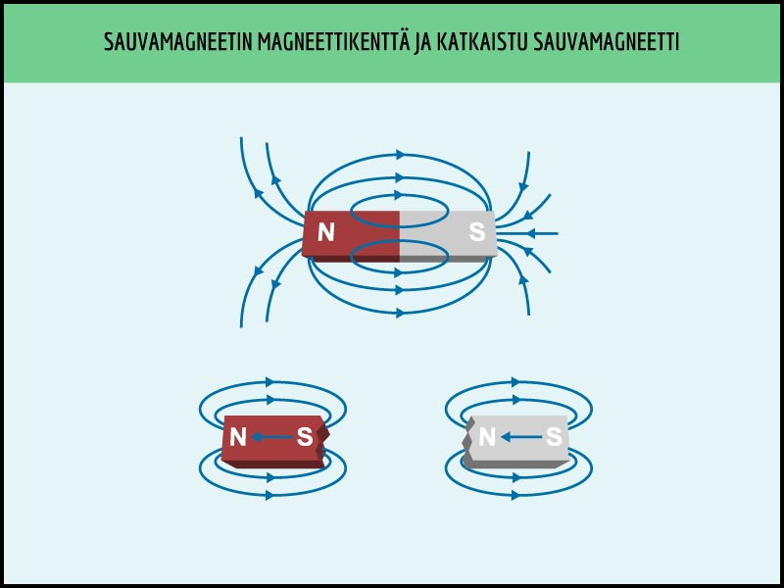
Kestomagneetti
Kestomagneetissa on pysyvä N eli pohjois- ja S eli eteläkohtio
Jos kestomagneetin katkaisee, syntyy kaksi uutta kestomagneettia, joilla on pohjois- ja eteläkohtiot

Slide 4
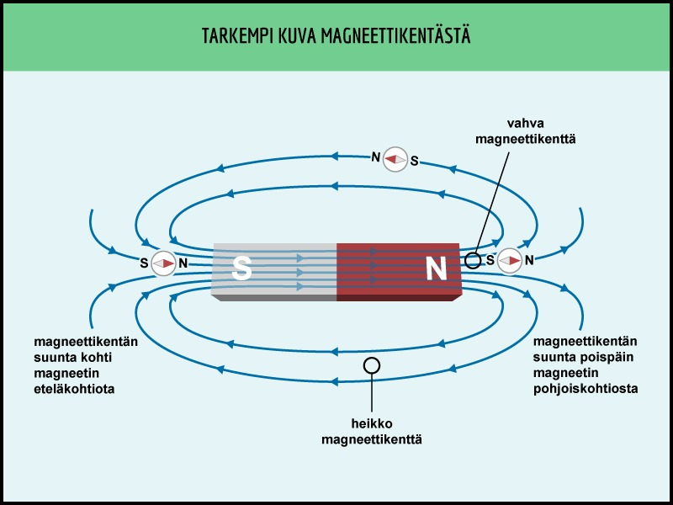
Magneettikenttä
Magneettikenttää kuvataan kenttäviivoilla
Kenttäviivojen muoto osoittaa magneettikentän muodon
Mitä tiheämmässä kenttäviivoja on, sitä voimakkaampi on magneettikentän voimakkuus

Slide 5
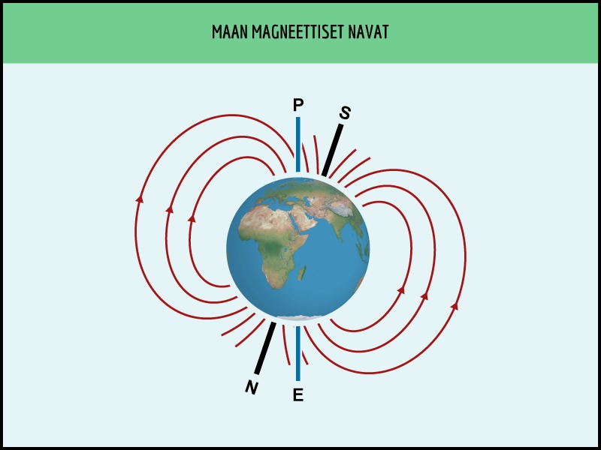
Maan magneettiset navat

Slide 6
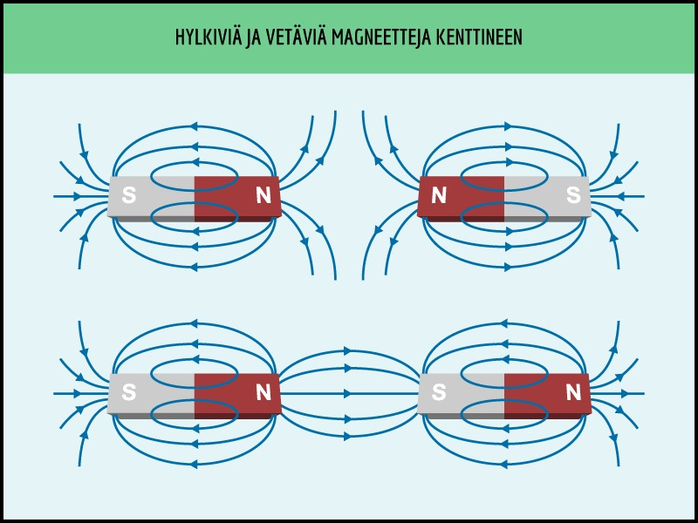

Slide 7
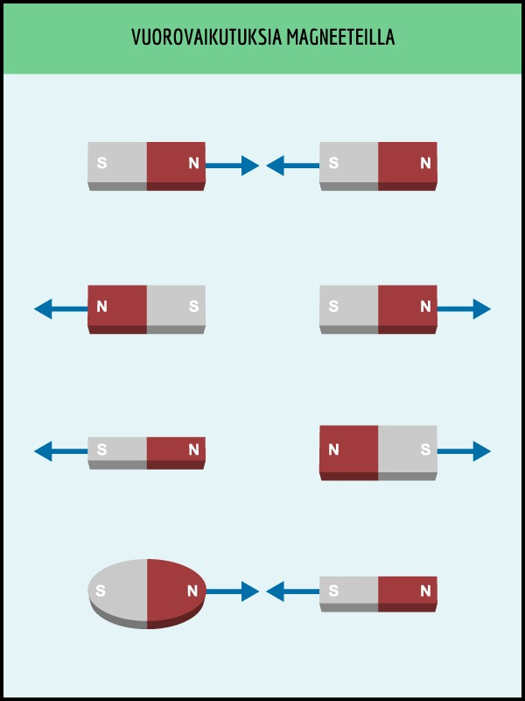

Slide 8
